Slide 1

Муниципальное бюджетное дошкольное образовательное учреждение
детский сад №22
Творческий отчет по тематическому мероприятию
во второй младшей группе «МЕЖДУНАРОДНЫЙ ДЕНЬ ПТИЦ»
Подготовили: воспитатель Юрина Т.И.
Учитель-логопед Слабченко О.В.

Slide 2
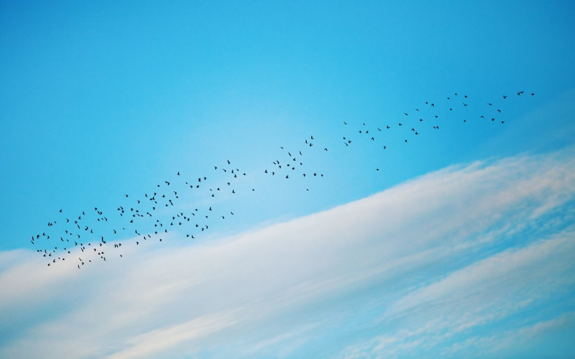
Птичьи стаи в небесах летают,
Взгляд не отвести от их паренья.
Птиц сегодня люди поздравляют
С днем международным их весенним.
Хочется, пернатым и крылатым
Жизни пожелать простой и сытой.
В чистом, мирном небе чтоб летать им.
У людей чтоб быть им под защитой.
1 апреля – международный День птиц

Slide 3

Международный день птиц проходит ежегодно в рамках программы ЮНЕСКО "Человек и биосфера" и не случайно отмечается именно в апреле. 1 апреля 1906 года была подписана Международная конвенция по охране птиц.
День птиц - это не только годовщина Конвенции, но и время прилета пернатых с зимовок. В России праздник отмечали с 1994 года, но и раньше возвращение перелетных птиц праздновалось потому, что означало наступление весны. Обычай старины - печь в этот день жаворонков из теста и петь особые песенки-заклички. Одна из старейших традиций - развешивание в этот день скворечников, синичников, гоголятников и прочих "птичьих домиков.

Slide 4
Задачи:
Формирование экологического представления детей об окружающем мире.
Обеспечение практической деятельности воспитанников по изучению и охране окружающей среды.
Воспитание в детях доброты, желания заботиться о птицах и наблюдать за ними.

Slide 5
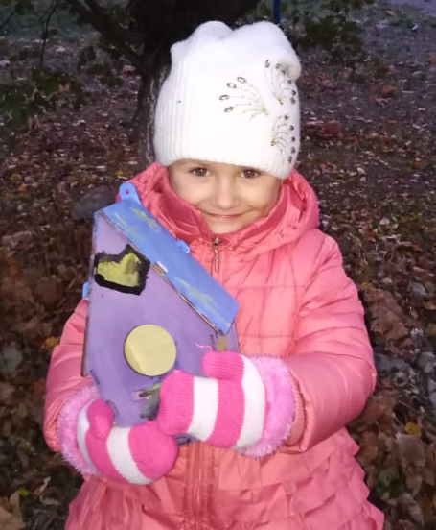
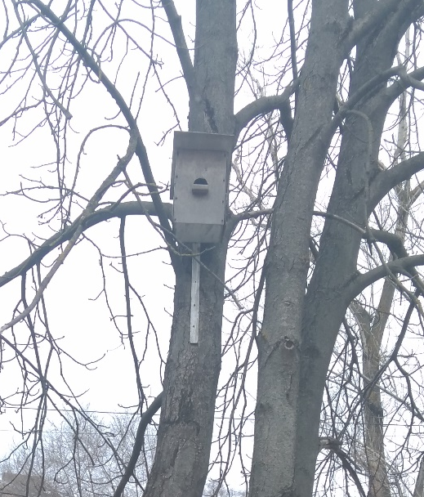
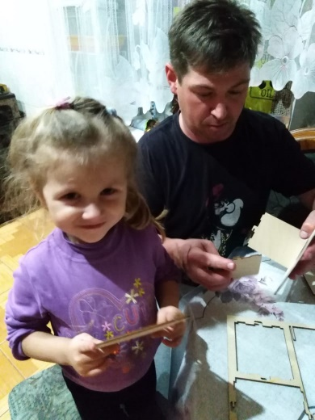
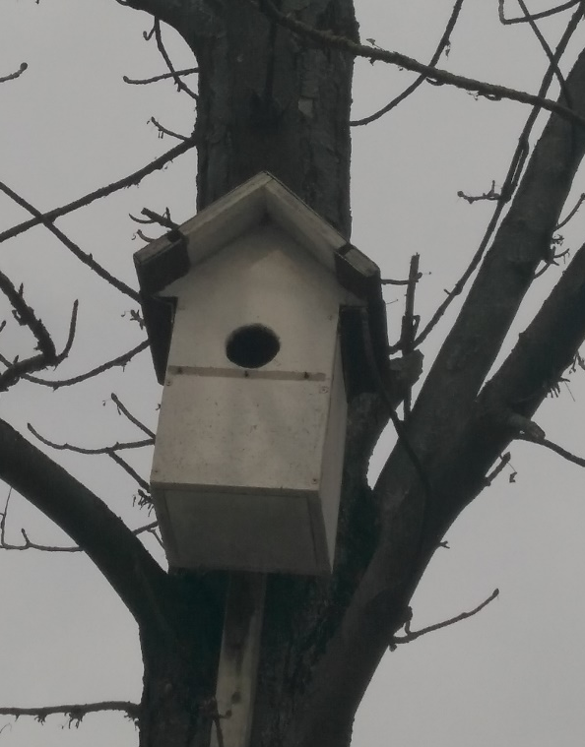
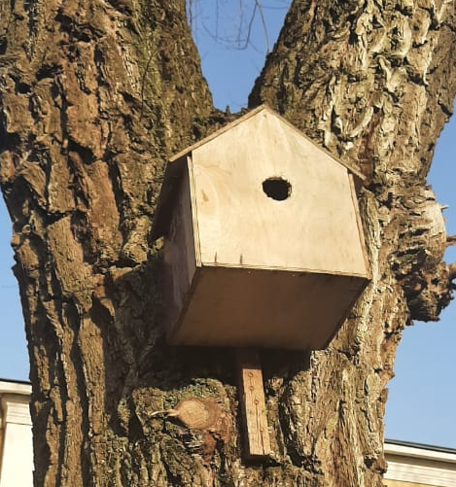
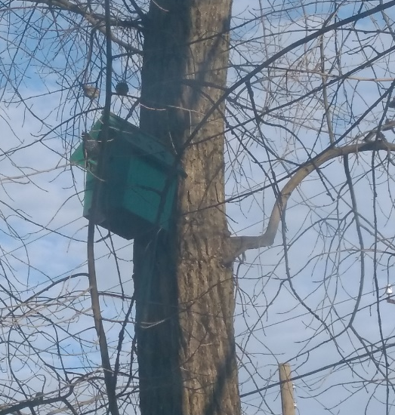
Апрель, весна в самом разгаре. В апреле большинство крылатых странников, преодолевая все препятствия, возвращаются к родным гнездам, в родные края. Наши воспитанники изготовили скворечники совместно с родителями и развесили их возле домов.

Slide 6
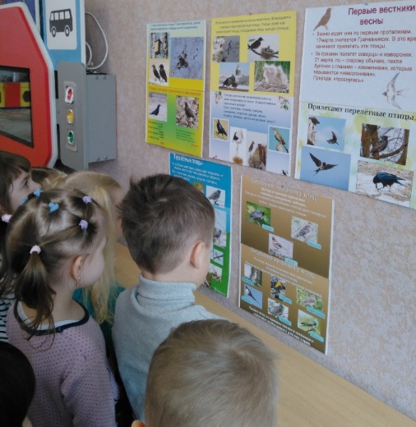
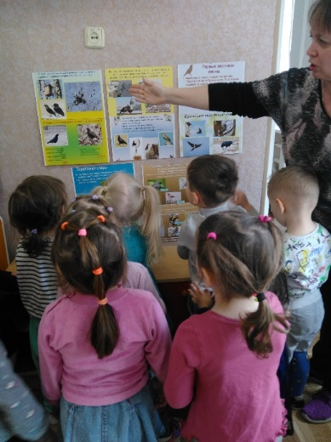
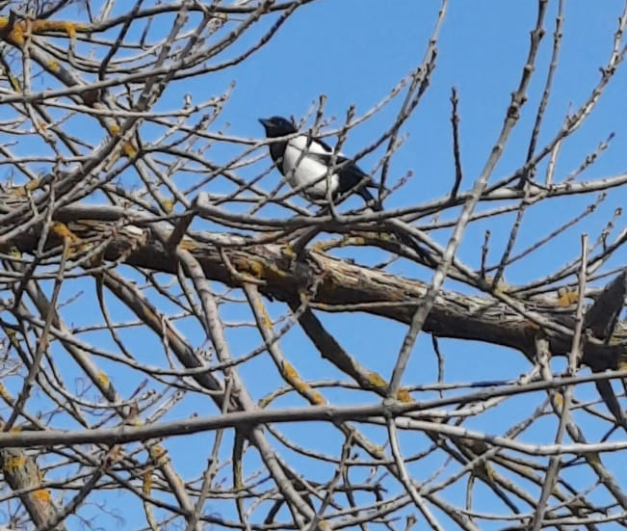
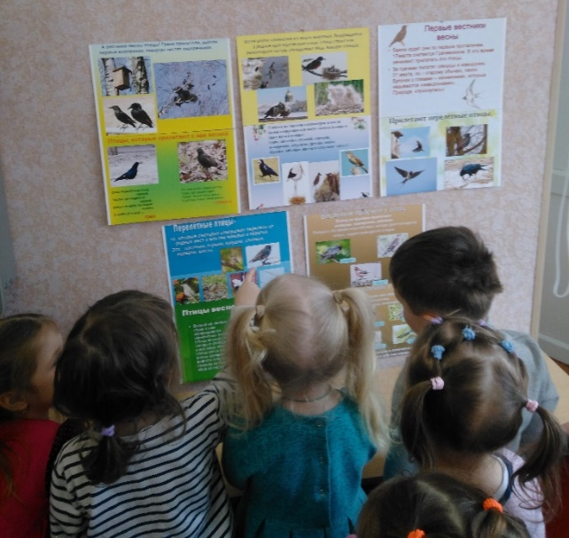
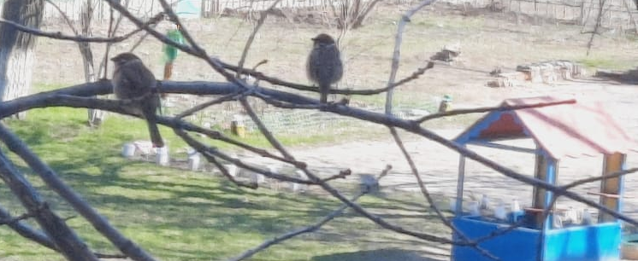
В нашей группе были организованны и проведены различные виды деятельности:
проведена беседа «Вот какие птички – птички-невелички» с целью закрепления знания детей о птицах, об их жизни в весенний период.
наблюдения на прогулке за птицами;
чтение книг по теме;
заучивание стихов, пословиц, поговорок о птицах;
раскрашивали птиц, раздавали буклеты родителям.

Slide 7
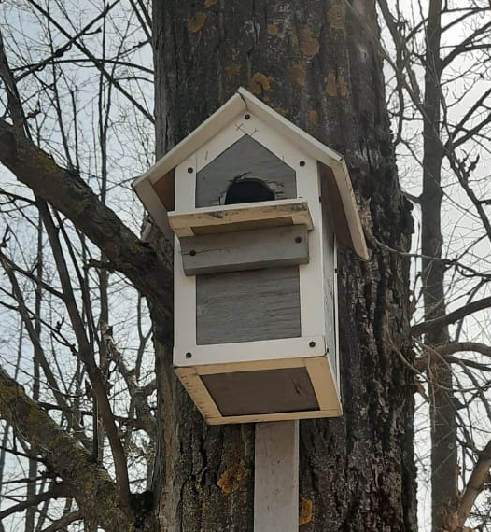
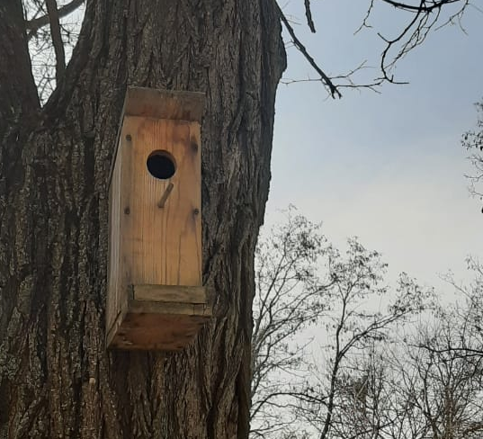
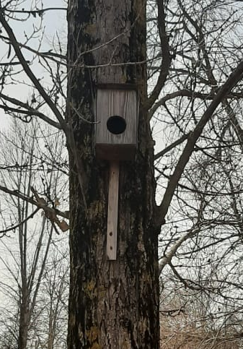
Совместно с родителями были изготовлены скворечники и развешаны на территории детского сада. Скворечники получились разные по величине и использованному материалу, сложные по конструкции и гениальные по замыслу. Всем им нашлось место на участке детского сада. Ребята остались довольны: пернатые друзья найдут себе домик по душе.

Slide 8
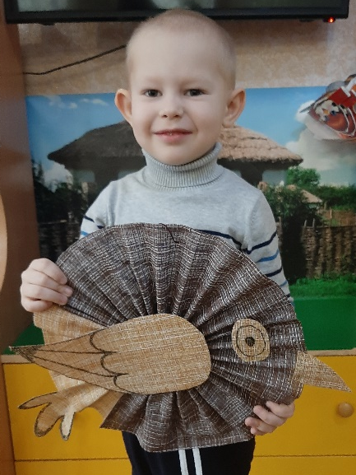
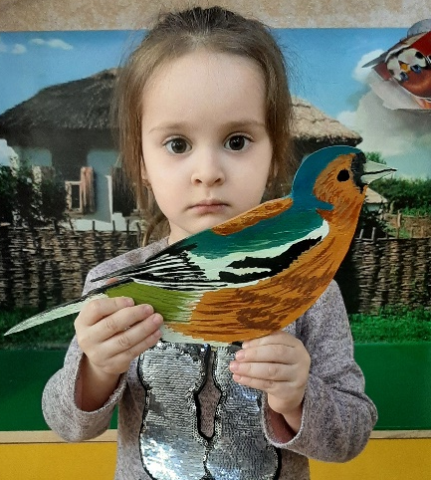
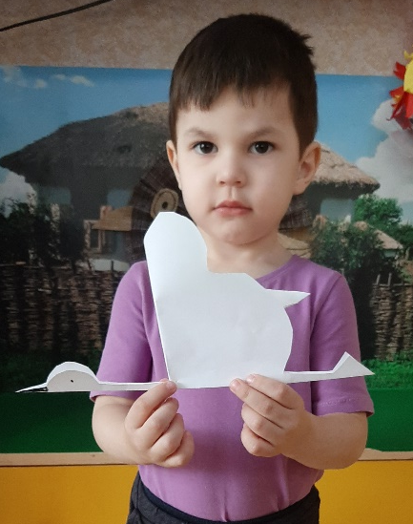
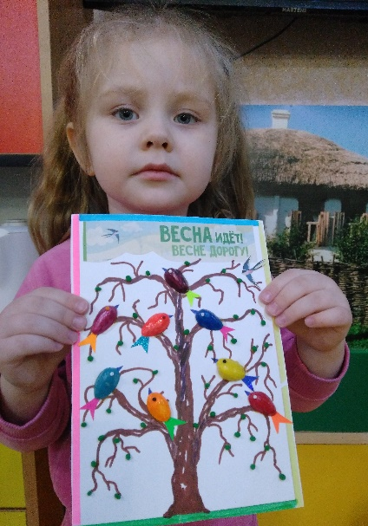
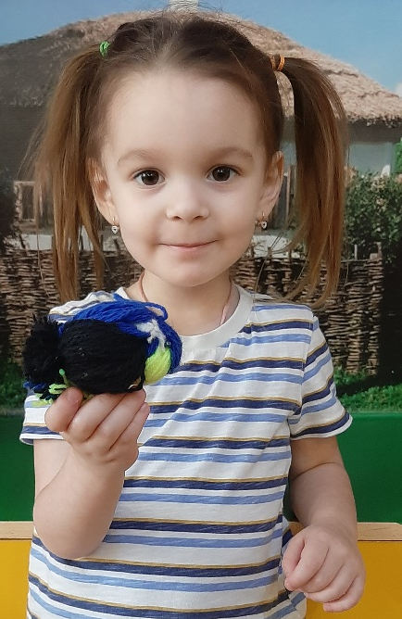
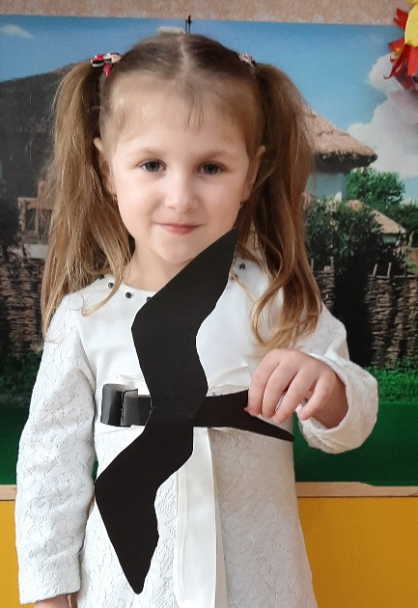
Чтобы поддержать интерес детей к теме «Птицы» и закрепить их знания, были проведены дидактические игры «Назови птичку, которой не стало». В играх дети систематизировали знания о птицах. Дома дети вместе с родителями сделали поделки различных птиц.

Slide 9
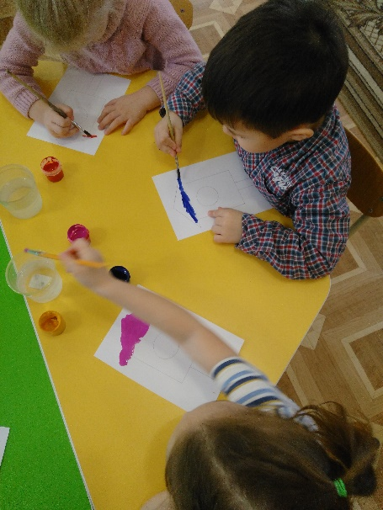
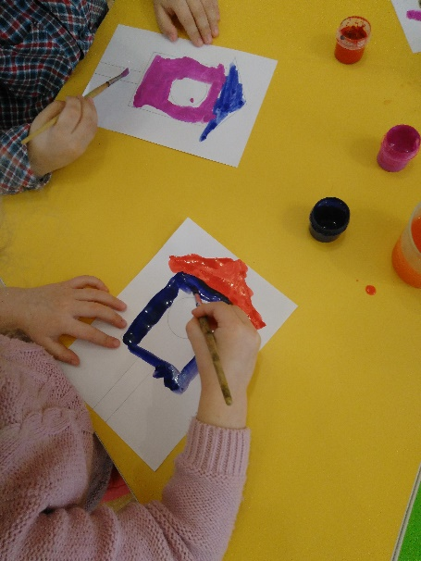
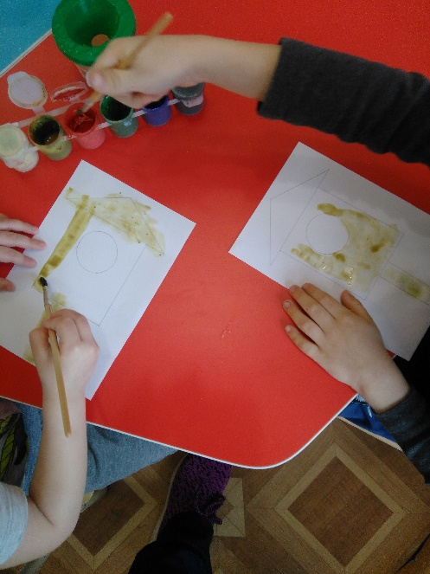
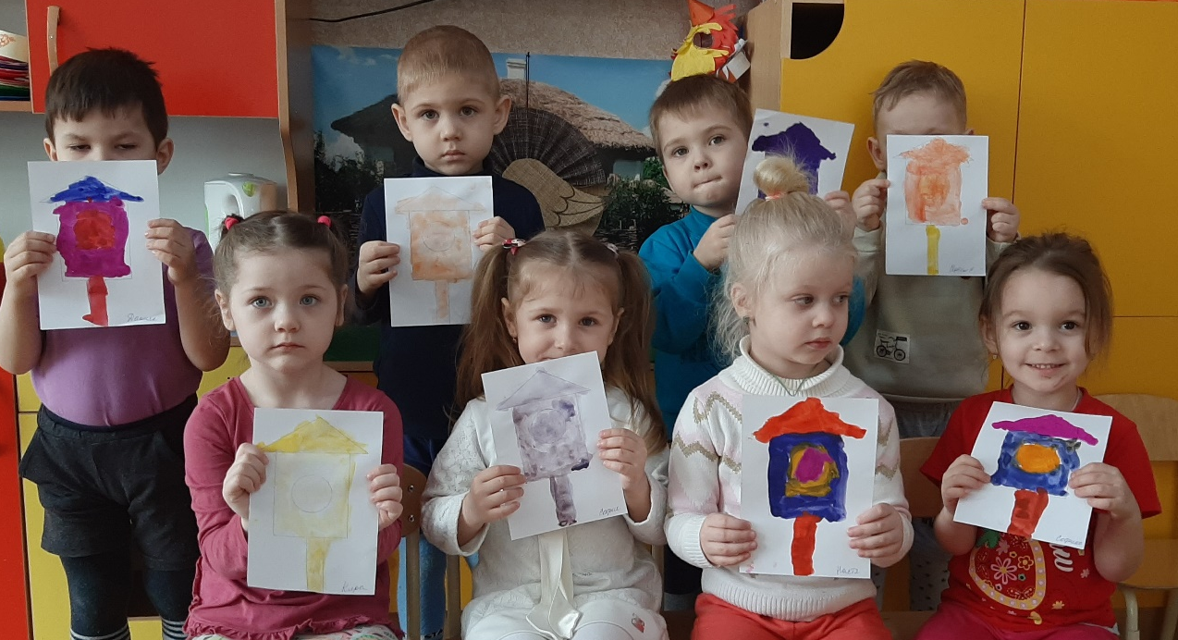
В группе на НОД по рисованию решили помочь птичкам и построили домики скворцам – скворечники. Вот такие скворечники получились у детей.

Slide 10
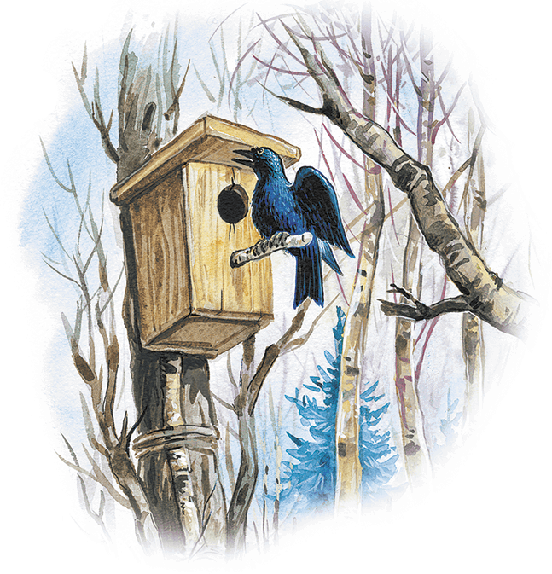
Дети узнали о жизни перелетных птиц в естественных природных условиях:
- чем питаются птицы,
- как спасаются от врагов,
как приспосабливаются к жизни весной после перелета.
Ребята с нетерпением ждут когда пернатые друзья заселят новые домики.

